Slide 1
Demanda de Mercado
Cap. 15, Varian, 9ª edição
Objetivo: Derivar e analisar alguns aspectos da demanda de mercado

Slide 2
Demanda individual e de mercado
A função de demanda individual do consumidor i pelo bem 1, pode ser dada por:
Em uma economia com n consumidores, a demanda de mercado do bem 1 será a soma das demandas individuais de todos os consumidores:

Slide 3
Hipótese do consumidor representativo
Como a demanda individual de um bem depende dos preços e da renda, a demanda agregada dependerá dos preços e da distribuição de rendas.
Podemos pensar na demanda agregada como a demanda de um “consumidor representativo”.
Em que M é a soma de todas as rendas.

Slide 4
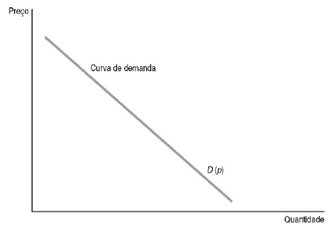
Curva de demanda do mercado do bem 1
Se fixarmos a renda e o preço do bem 2, podemos traçar a curva de demanda do bem 1
Curva de demanda inversa
P(q)

Slide 5
Variação no preço dos demais bens e na renda
Bens substitutos: quando o preço do bem 2 aumenta, a curva de demanda do bem 1 se desloca para direita.
Bens complementares: quando o preço do bem 2 aumenta, a curva de demanda do bem 1 se desloca para dentro.
Bens normais: quando a renda aumenta, a curva de demanda do bem 1 se desloca para a direita.

Slide 6
Demanda inversa
A função de demanda inversa P(X) indica qual deveria ser o preço de mercado do bem 1 para que se demandem X unidades dele.
Sabe-se que preço do bem = taxa marginal de substituição (TMS) entre esse bem e os demais.

Slide 7
Demanda inversa
Se todos os consumidores se defrontam com os mesmos preços, todos terão a mesma TMS nas suas escolhas ótimas.
Assim, P(X) mede a taxa marginal de substituição ou propensão marginal a pagar de TODOS os consumidores.

Slide 8
Agregação
A curva demanda agregada é dada pela soma horizontal das curvas de demanda individuais.
Suponha que as curvas de demanda dos consumidores 1 e 2 sejam dadas por:

Slide 9
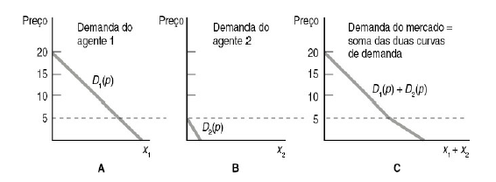
Agregação
Podemos representar as demandas dos consumidores 1 e 2, e a demanda agregada por:

Slide 10
Margens extensiva e intensiva
Margem extensiva: consumidor decide se entra ou não em determinado mercado, ou seja, é o salto de uma quantidade 0 para algo positivo quando o preço varia.
Margem intensiva: quando o consumidor já consome uma quantidade positiva do bem e decide se consome uma quantidade maior ou menor diante de uma variação de preço.

Slide 11
Elasticidade
É uma medida de sensibilidade da curva de demanda em relação a uma variação de preço ou da renda. A elasticidade-preço da demanda é dada por:
$ε_{pd}=\frac{{∆q}/q}{{∆p}/p}=\frac{∆q}{∆p}\frac{p}{q}$
medida é livre de unidades de medida
não é o caso da inclinação da curva de demanda em que a unidade de medida interfere.

Slide 12
Elasticidade
Como em geral o sinal da elasticidade-preço da demanda é negativo, costuma-se trabalhar com valores absolutos.
Considere a seguinte curva de demanda:
Em que –b é a inclinação e a elasticidade é dada por:
$ε_{pd}=\frac{−bp}{q}=\frac{−bp}{a−bp}$

Slide 13
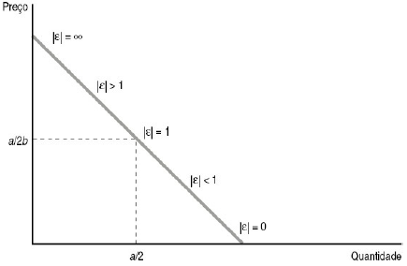
Elasticidade
Nota-se pela equação que a elasticidade varia ao longo da curva de demanda.
Em que a elasticidade é -1 no ponto médio.

Slide 14
Elasticidade e Demanda
Demanda elástica: |ɛ| > 1
Demanda inelástica: |ɛ| < 1
Demanda unitária: |ɛ| = 1
Quanto maior o número de substitutos próximos, maior deve ser a elasticidade da curva de demanda.
Entretanto, se um bem tiver poucos substitutos próximos, sua demanda será bastante inelástica

Slide 15
Elasticidade e Receita
A receita da firma é dada por:
Se o preço aumenta, a quantidade demandada cai, portanto, a receita pode ↑ ou ↓ ⇒ depende da elasticidade preço da demanda!
Deixemos o preço variar p+∆p e a quantidade q+∆q. A nova receita será dada por:

Slide 16
Elasticidade e Receita
Ao subtrairmos R de R’, teremos:
Para valores pequenos de Δp e Δq, podemos ignorar o último termo, então segue que:
Dividindo por Δp, temos:

Slide 17
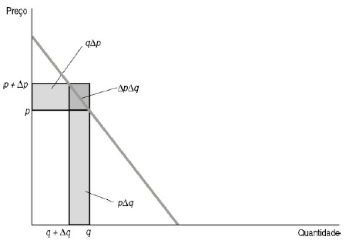
Elasticidade e Receita
Quando o preço aumenta, a receita aumenta em qΔp e diminui em pΔq

Slide 18
Elasticidade e Receita
Quando o resultado líquido desses dois efeitos será positivo? Para isso, devemos ter:
Rearranjando, teremos:
O lado esquerdo da equação acima é ε(p) (um número negativo), multiplicando por -1 temos:

Slide 19
Elasticidade e Receita
Se a demanda é inelástica (|ε(p)|<1), então quando o preço aumenta a receita também aumenta.
Se a demanda é elástica (|ε(p)|>1), então quando o preço aumenta a receita cai.
Se a demanda é unitária (|ε(p)|=1), então quando o preço aumenta a receita permanece inalterada.

Slide 20
Demandas de elasticidade constante
Que tipo de demanda tem elasticidade constante?
Bom, sabemos que para a receita ser constante diante de uma variação de preço, a ε_{pd} tem que ser igual a -1. Assim, se tivermos uma demanda para a qual a RT permanece sempre constante diante de alterações de preço, saberemos que ela terá ε_{pd} igual a -1 ao longo de toda a curva de demanda.
$pq=\overline{R}→q=\frac{\overline{R}}{p}$

Slide 21
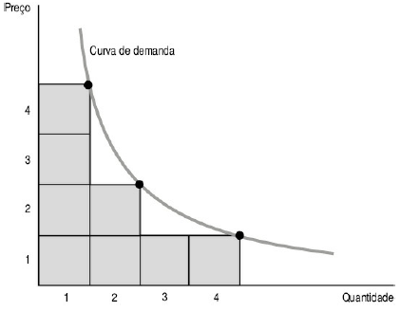
Demandas de elasticidade constante
Observe que no gráfico à seguir o preço multiplicado pela quantidade é constante ao longo da curva de demanda.
2,7

Slide 22
Demandas de elasticidade constante
A fórmula geral para uma demanda com elasticidade constante de ε é:
$q=Ap^{ε}$
Em que A é uma constante positiva arbitrária. Aplicando o logaritmo na expressão acima temos:
$lnq=lnA+ε lnp$

Slide 23
Elasticidade e Receita Marginal
Vimos anteriormente que:
$∆R=p∆q+q∆p$
Dividindo por Δq, obtemos a receita marginal:
$\frac{∆R}{∆q}=p+q\frac{∆p }{∆q}=p\left[1+\frac{q}{p}\frac{∆p }{∆q}\right]$
Note que o segundo termo dentro do colchete é o inverso da elasticidade:
$\frac{1}{ε}=\frac{1}{\frac{p}{q}\frac{∆q}{∆p}}=\frac{q}{p}\frac{∆p}{∆q}$

Slide 24
Elasticidade e Receita Marginal
A expressão da receita marginal torna-se:
$\frac{∆R}{∆q}=p\left(q\right)\left[1+\frac{1}{ε(q)}\right]=p\left(q\right)\left[1−\frac{1}{\left|ε(q)\right|}\right]$
Na última igualdade, para evitar confusão, colocamos a elasticidade em módulo, por se tratar de um valor negativo.

Slide 25
Elasticidade e Receita Marginal
Diante de um aumento no preço temos que:
Se a demanda é inelástica (|ε(p)|<1), então Rmg<0
Se a demanda é elástica (|ε(p)|>1), então Rmg>0
Se a demanda é unitária (|ε(p)|=1), então Rmg=0

Slide 26
Determinação de preço
Será que um produtor que queira maximizar lucros, escolheria um preço para o qual a elasticidade preço da demanda seja menor que 1 (ou seja, num ponto onde a demanda é inelástica)?

Slide 27
Curvas de Receita Marginal
Tome a seguinte expressão para Rmg:
$\frac{∆R}{∆q}=p(q)+q\frac{∆p(q)}{∆q}$
Tome a curva de demanda inversa dada por:
$p\left(q\right)=a−bq$
Note que a inclinação da curva de demanda é dada por:
$\frac{∆p(q)}{∆q}=−b$
Portanto, a RMg no caso da demanda linear:
$Rmg=a−bq−bq=a−2q$

Slide 28
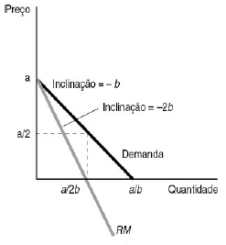
Curvas de Receita Marginal
Graficamente temos:

Slide 29
Elasticidade-renda
A elasticidade-renda da demanda é dada por:
$elasticidade renda da demanda= \frac{{∆q}/q}{{∆m}/m}$
Bem normal é aquele no qual o aumento da renda provoca o aumento da demanda (ɛ>0).
Bem inferior é aquele no qual o aumento na renda leva à diminuição da demanda (ɛ>0).

Slide 30
Elasticidade-renda
Bens de luxo. São bens cuja elasticidade-renda da demanda é maior que 1, ou seja, um aumento de 1% na renda conduz a um aumento de mais de 1% na demanda. de um bem de luxo.
No entanto, como regra de ouro, as elasticidades-renda tendem a aglomerarem-se em torno de 1. Podemos ver a razão disso pelo exame da restrição orçamentária.

Slide 31
Elasticidade-renda
Considere as restrições orçamentárias de dois níveis diferentes de renda:
$p_{1}x_{1}^{′}+p_{2}x_{2}^{′}=m^{′}$
$p_{1}x_{1}^{0}+p_{2}x_{2}^{0}=m^{0}$
Subtraindo a segunda equação da primeira e representando as diferenças por Δ:
$p_{1}∆x_{1}+p_{2}∆x_{2}=∆m$
Multiplicando e dividindo por x_{i} e dividindo por m ambos os lados temos:
$\frac{p_{1}x_{1}}{m}\frac{∆x_{1}}{x_{1}}+\frac{p_{2}x_{2}}{m}\frac{∆x_{2}}{x_{2}}=\frac{∆m}{m}$

Slide 32
Elasticidade-renda
Dividindo ambos os lados por Δm/m e utilizando s_{i} = p_{i}x_{i}/m para representar a parcela de gasto do bem i, segue que:
$\frac{p_{1}x_{1}}{m}\frac{∆x_{1}}{x_{1}}+\frac{p_{2}x_{2}}{m}\frac{∆x_{2}}{x_{2}}=\frac{∆m}{m}$
$s_{1}\frac{∆x_{1}}{∆m}\frac{m}{x_{1}}+s_{2}\frac{∆x_{2}}{∆m}\frac{m}{x_{2}}=1$
Pela equação acima verifica-se que a média ponderada das elasticidades-renda é 1, em que os pesos são as parcelas de gasto.

